Slide 1
主畫面選項有兩個
有視窗，載圖後可看過程圖
無視窗，載圖後直接存結果圖在D槽

Slide 2


有視窗運算過程圖
點擊後會完成原圖到IFFT
二值化與遮罩參數
原圖
原圖做FFT
FFT做二值化
二值化做遮罩
FFT And 二值化遮罩後IFFT

Slide 3
無視窗速度測試≈500ms@ RTX 4070Ti
CUDA內原圖→FFT→遮罩→IFFT花費的時間≈500ms
直接載圖完成原圖到IFFT的流程，不顯示

Slide 4
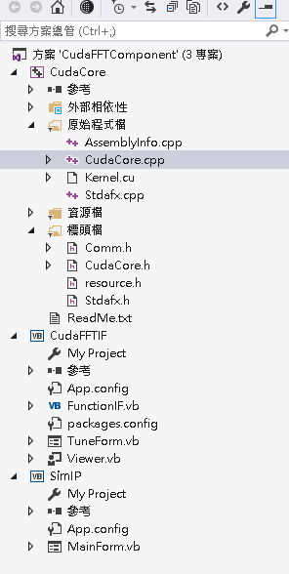
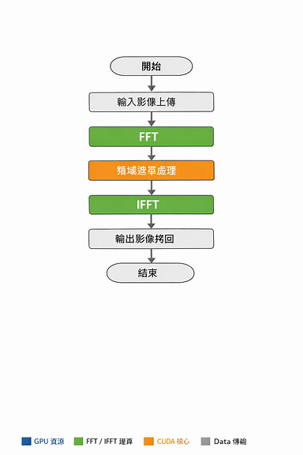
相關專案說明
主要函式
相關CUDA程式碼都在這裡面

